Slide 1





الفصل
الإحصاء و التمثيلات البيانية
٢
اختبار الفصل
الفصل الثاني

Slide 2
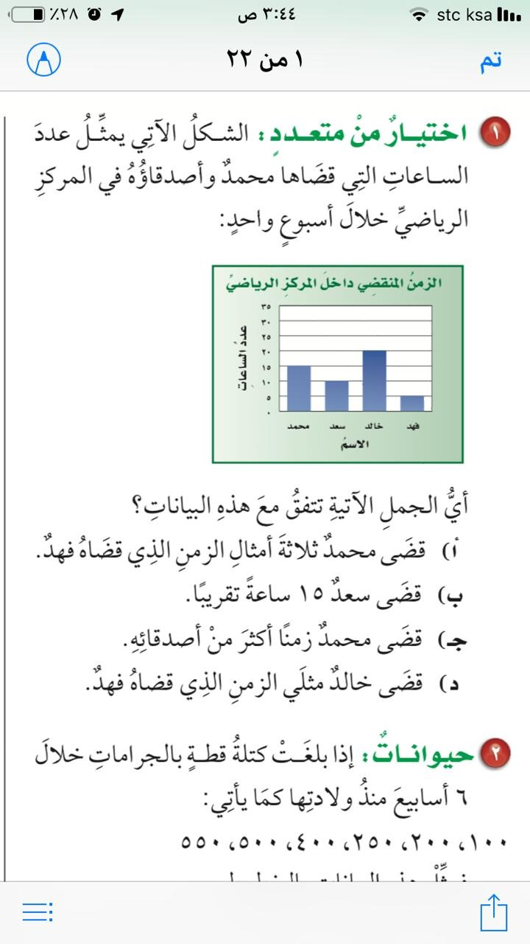

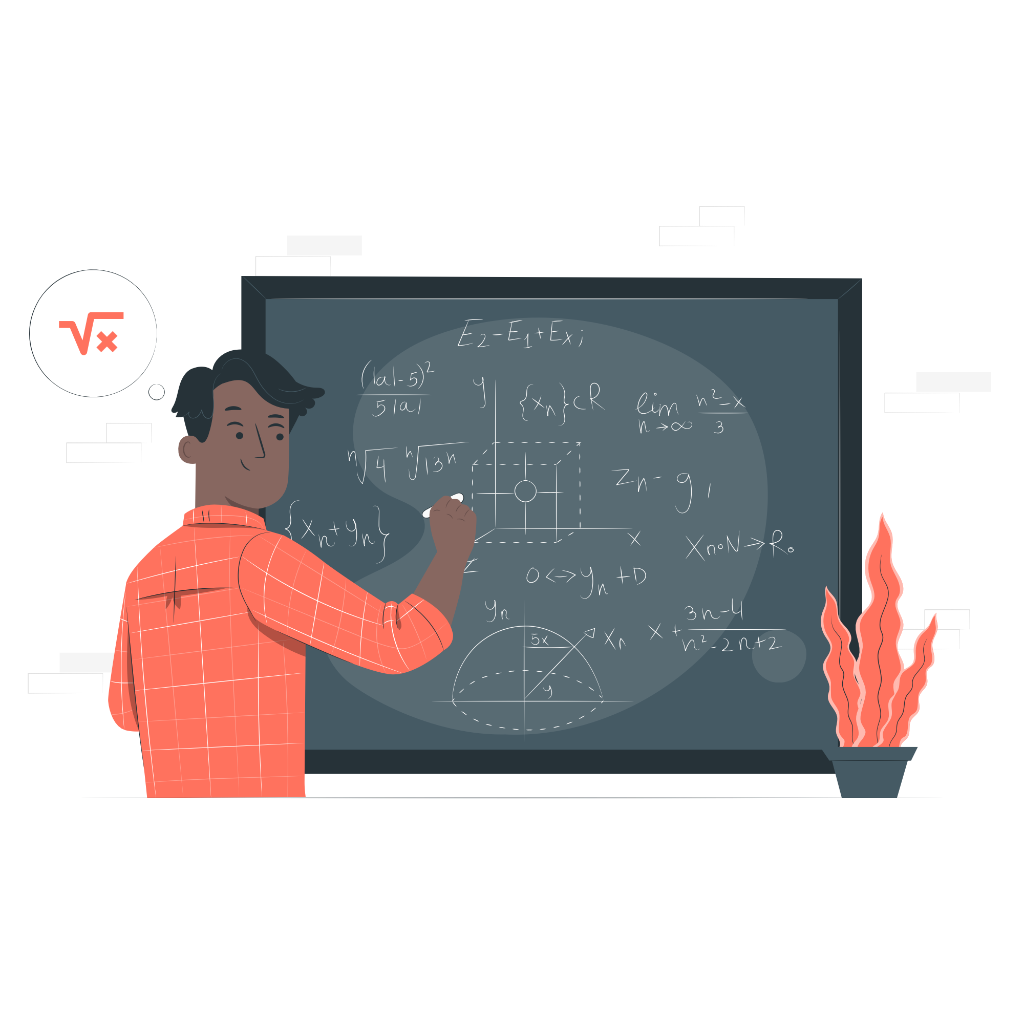

Slide 3


Slide 4
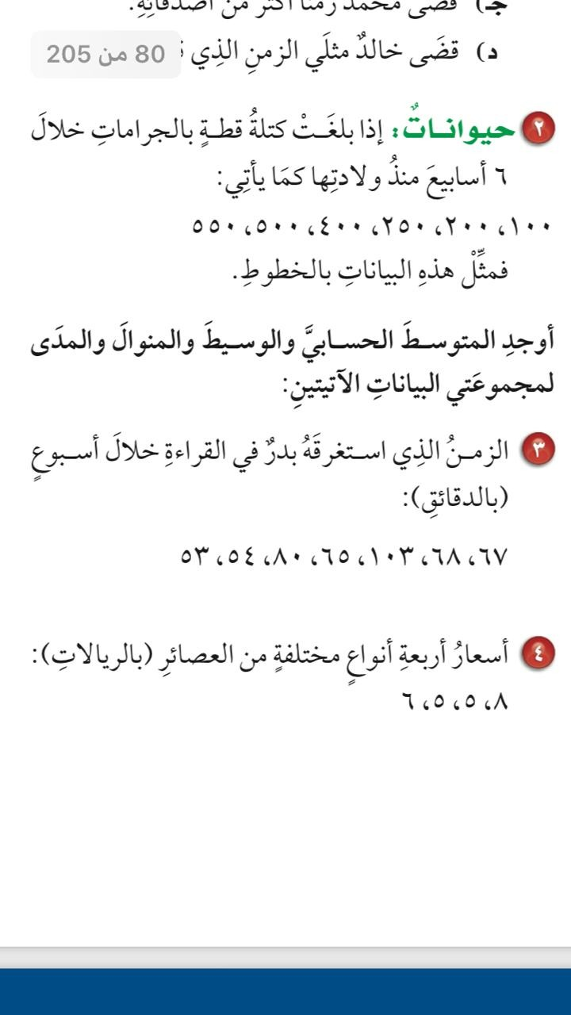
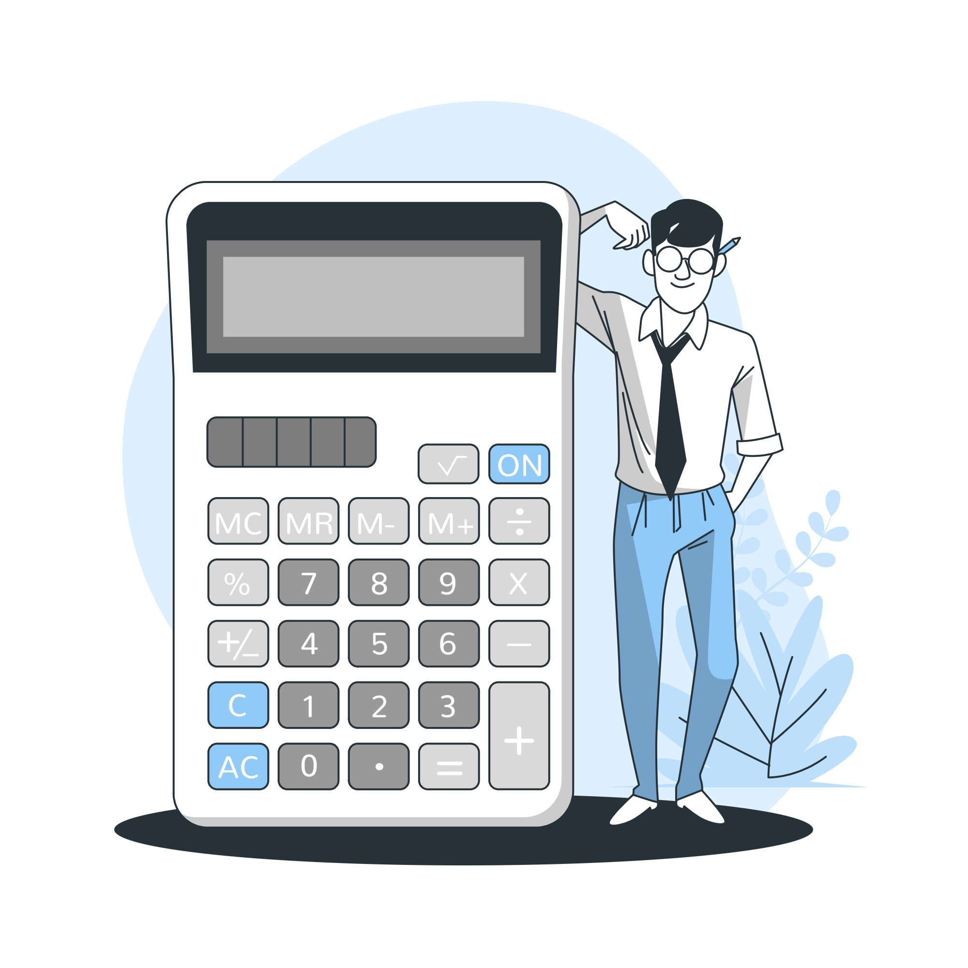

Slide 5
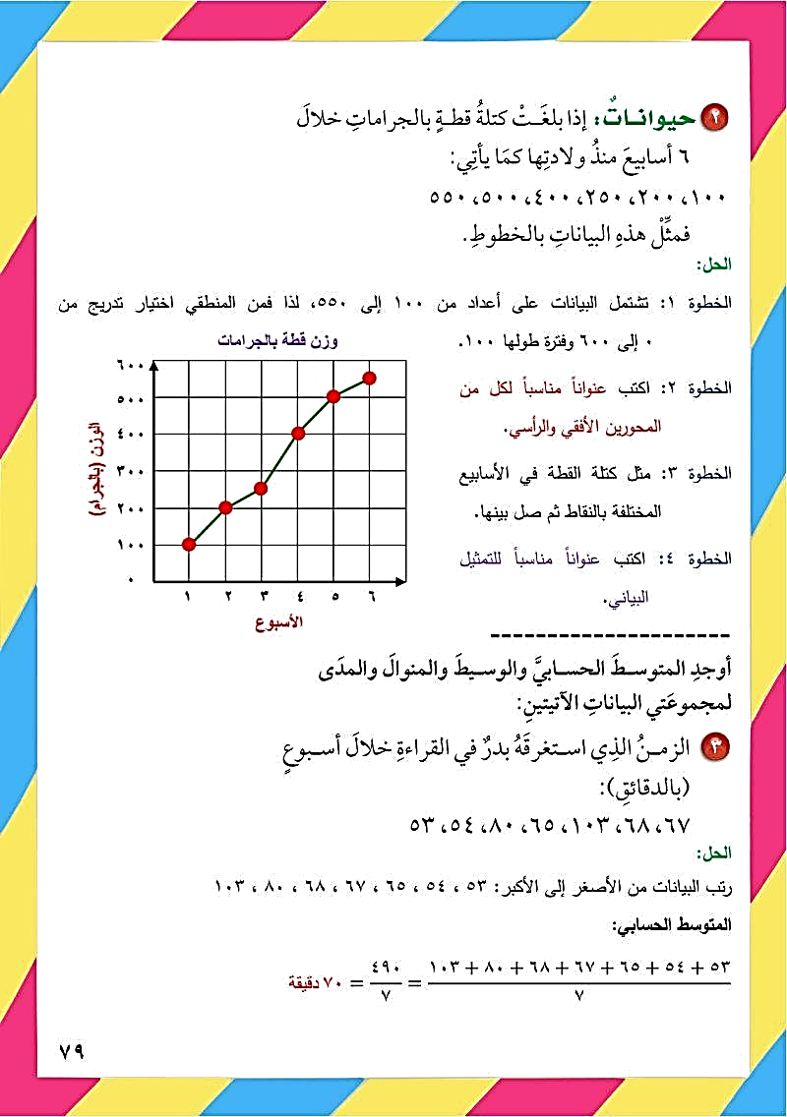


Slide 6


Slide 7

رتب البيانات من الأصغر الى الأكبر: ٥٣ ، ٥٤ ،٦٥ ، ٦٧ ، ٦٨ ، ٨٠ ، ١٠٣
المتوسط الحسابي:
$\frac{\text{١٠٣+٨٠+٦٨+٦٧+٦٥+٥٤+٥٣}}{\text{٧}}$=$\frac{\text{٤٩٠}}{\text{٧}}$=٧٠ دقيقة
الوسيط:
٥٣ ، ٥٤ ،٦٥ ، ٦٧ ، ٦٨ ، ٨٠ ، ١٠٣
بما أن العدد ٦٧ في المنتصف فإنه هو الوسيط.
المنوال: لا يوجد منوال
المدى:
بما أن أكبر قيمة = ١٠٣ ، واصغر قيمة =٥٣. فالمدى = ١٠٣ – ٥٣ = ٥٠

Slide 8
رتب البيانات من الأصغر الى الأكبر: ٥ ، ٥ ، ٦ ،٨
المتوسط الحسابي:
$\frac{\text{٨+٦+٥+٥}}{\text{٤}}$=$\frac{\text{٢٤}}{\text{٤}}$=٦
الوسيط:
بما أن عدد البيانات زوجي ,فالوسيط هو المتوسط الحسابي للعددين الأوسطين
$\frac{\text{٦+٥}}{\text{٢}}$=٥٫٥
المنوال:
بما أن العدد ٥ يظهر أكثر من غيره, فهو المنوال
المدى:
بما أن أكبر قيمة =٨, واصغر قيمة=٥. فالمدى = ٨ – ٥= ٣

Slide 9
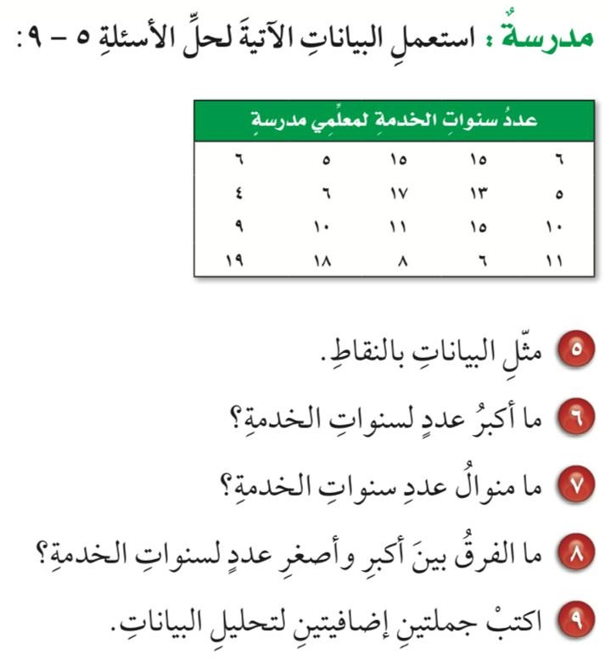



Slide 10
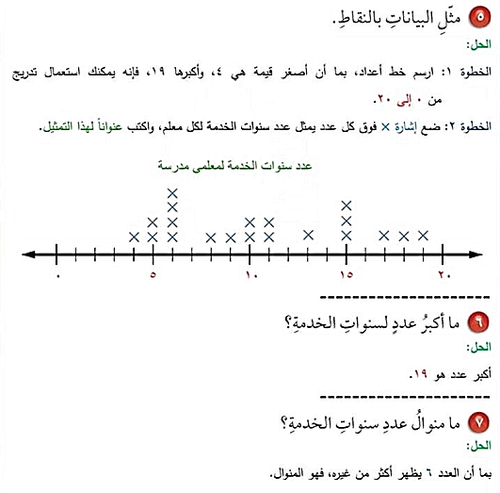

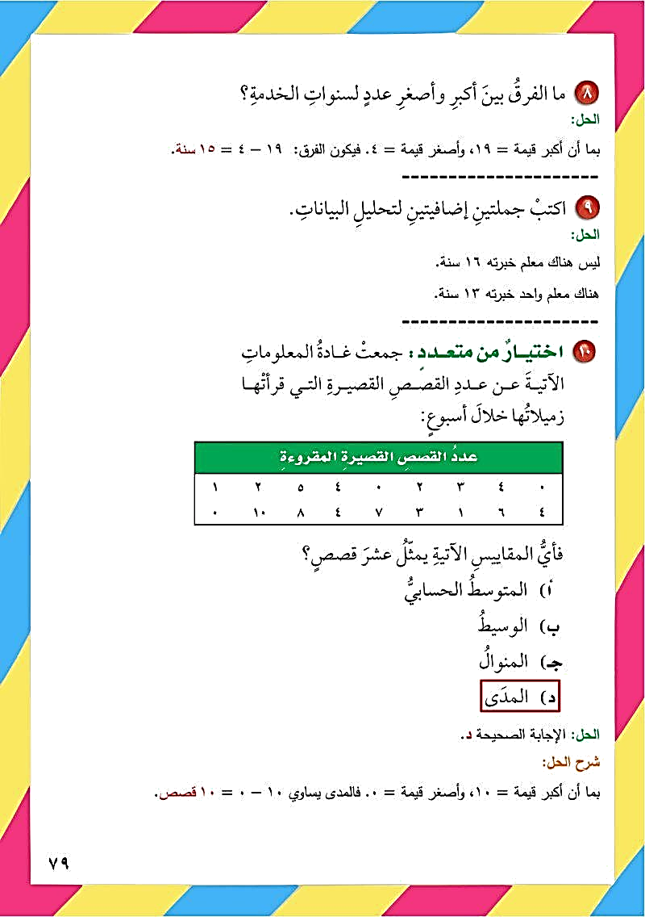
أكبر عدد هو ١٩
بما أن العدد ٦ يظهر أكثر من غيره , فهو المنوال
١٩ – ٤= ١٥ سنة
ليس هناك معلم خبرته ١٦ سنة.
هناك معلم واحد خبرته ١٣ سنة.

Slide 11
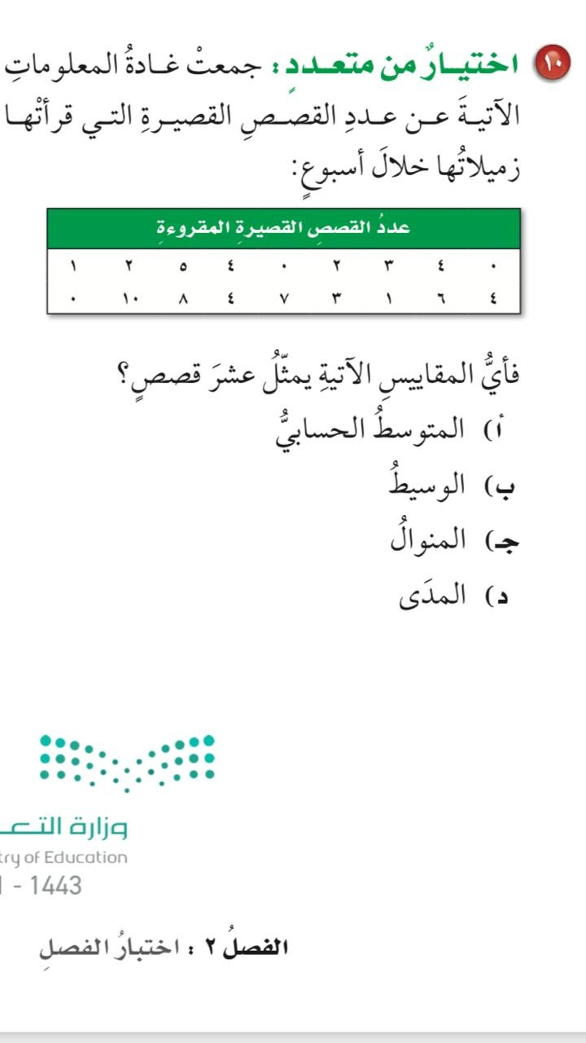


Slide 12

الإجابة الصحية د
شرح الحل:
بما أن اكبر قيمة = ١٠ , وأصغر قيمة =٠, فالمدى يساوي ١٠ – ٠ =١٠ قصص

